Slide 1
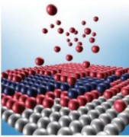
ЦЕНТРАЛНА ЛАБОРАТОРИЯ ПО ПРИЛОЖНА ФИЗИКА-ПЛОВДИВ
БЪЛГАРСКА АКАДЕМИЯ НА НАУКИТЕ
ТЕХНОЛОГИИ ЗА НАНАСЯНЕ НА ТВЪРДИ ПОКРИТИЯ ЧРЕЗ РАЗБАЛАНСИРАНО
МАГНЕТРОННО РАЗПРАШВАНЕ В ЗАТВОРЕНО МАГНИТНО ПОЛЕ
РАЗБАЛАНСИРАНО МАГНЕТРОННО РАЗПРАШВАНЕ В ЗАТВОРЕНО МАГНИТНО ПОЛЕ

Slide 2
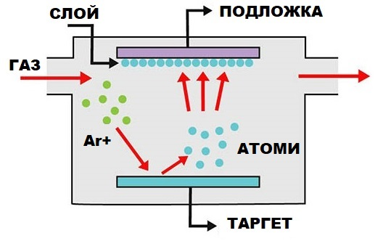
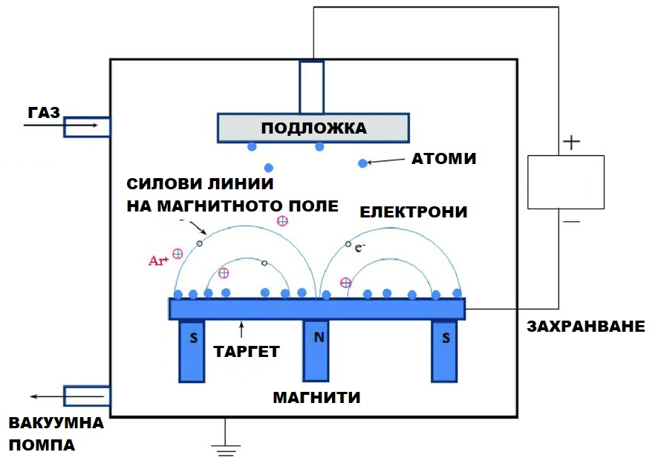
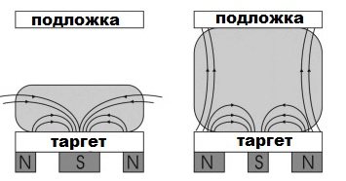
ЦЕНТРАЛНА ЛАБОРАТОРИЯ ПО ПРИЛОЖНА ФИЗИКА-ПЛОВДИВ
БЪЛГАРСКА АКАДЕМИЯ НА НАУКИТЕ
РАЗПРАШВАНЕ
МАГНЕТРОННО РАЗПРАШВАНЕ
РАЗБАЛАНСИРАНО
МАГНЕТРОННО РАЗПРАШВАНЕ
Grove (1852) и
Pllucker (1858)
Чрез по-висока степен на йонизация се получават компактни и еднородни слоеве с висока чистота.
Windows и Savvides –
10 пъти по-добър
йонен поток при този метод.
РАЗБАЛАНСИРАНО МАГНЕТРОННО РАЗПРАШВАНЕ В ЗАТВОРЕНО МАГНИТНО ПОЛЕ

Slide 3
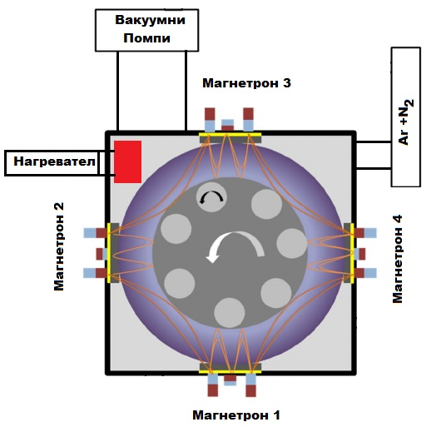
ЦЕНТРАЛНА ЛАБОРАТОРИЯ ПО ПРИЛОЖНА ФИЗИКА-ПЛОВДИВ
БЪЛГАРСКА АКАДЕМИЯ НА НАУКИТЕ
РАЗБАЛАНСИРАНО МАГЕНТРОННО РАЗПРАШВАНЕ В ЗАТВОРЕНО МАГНИТНО ПОЛЕ
От два до три пъти по-плътна плазма около подложката;
Подобрява се адхезията на покритията;
По-добра ефективност на процеса позволяваща неговото индустриално приложение.
РАЗБАЛАНСИРАНО МАГНЕТРОННО РАЗПРАШВАНЕ В ЗАТВОРЕНО МАГНИТНО ПОЛЕ

Slide 4
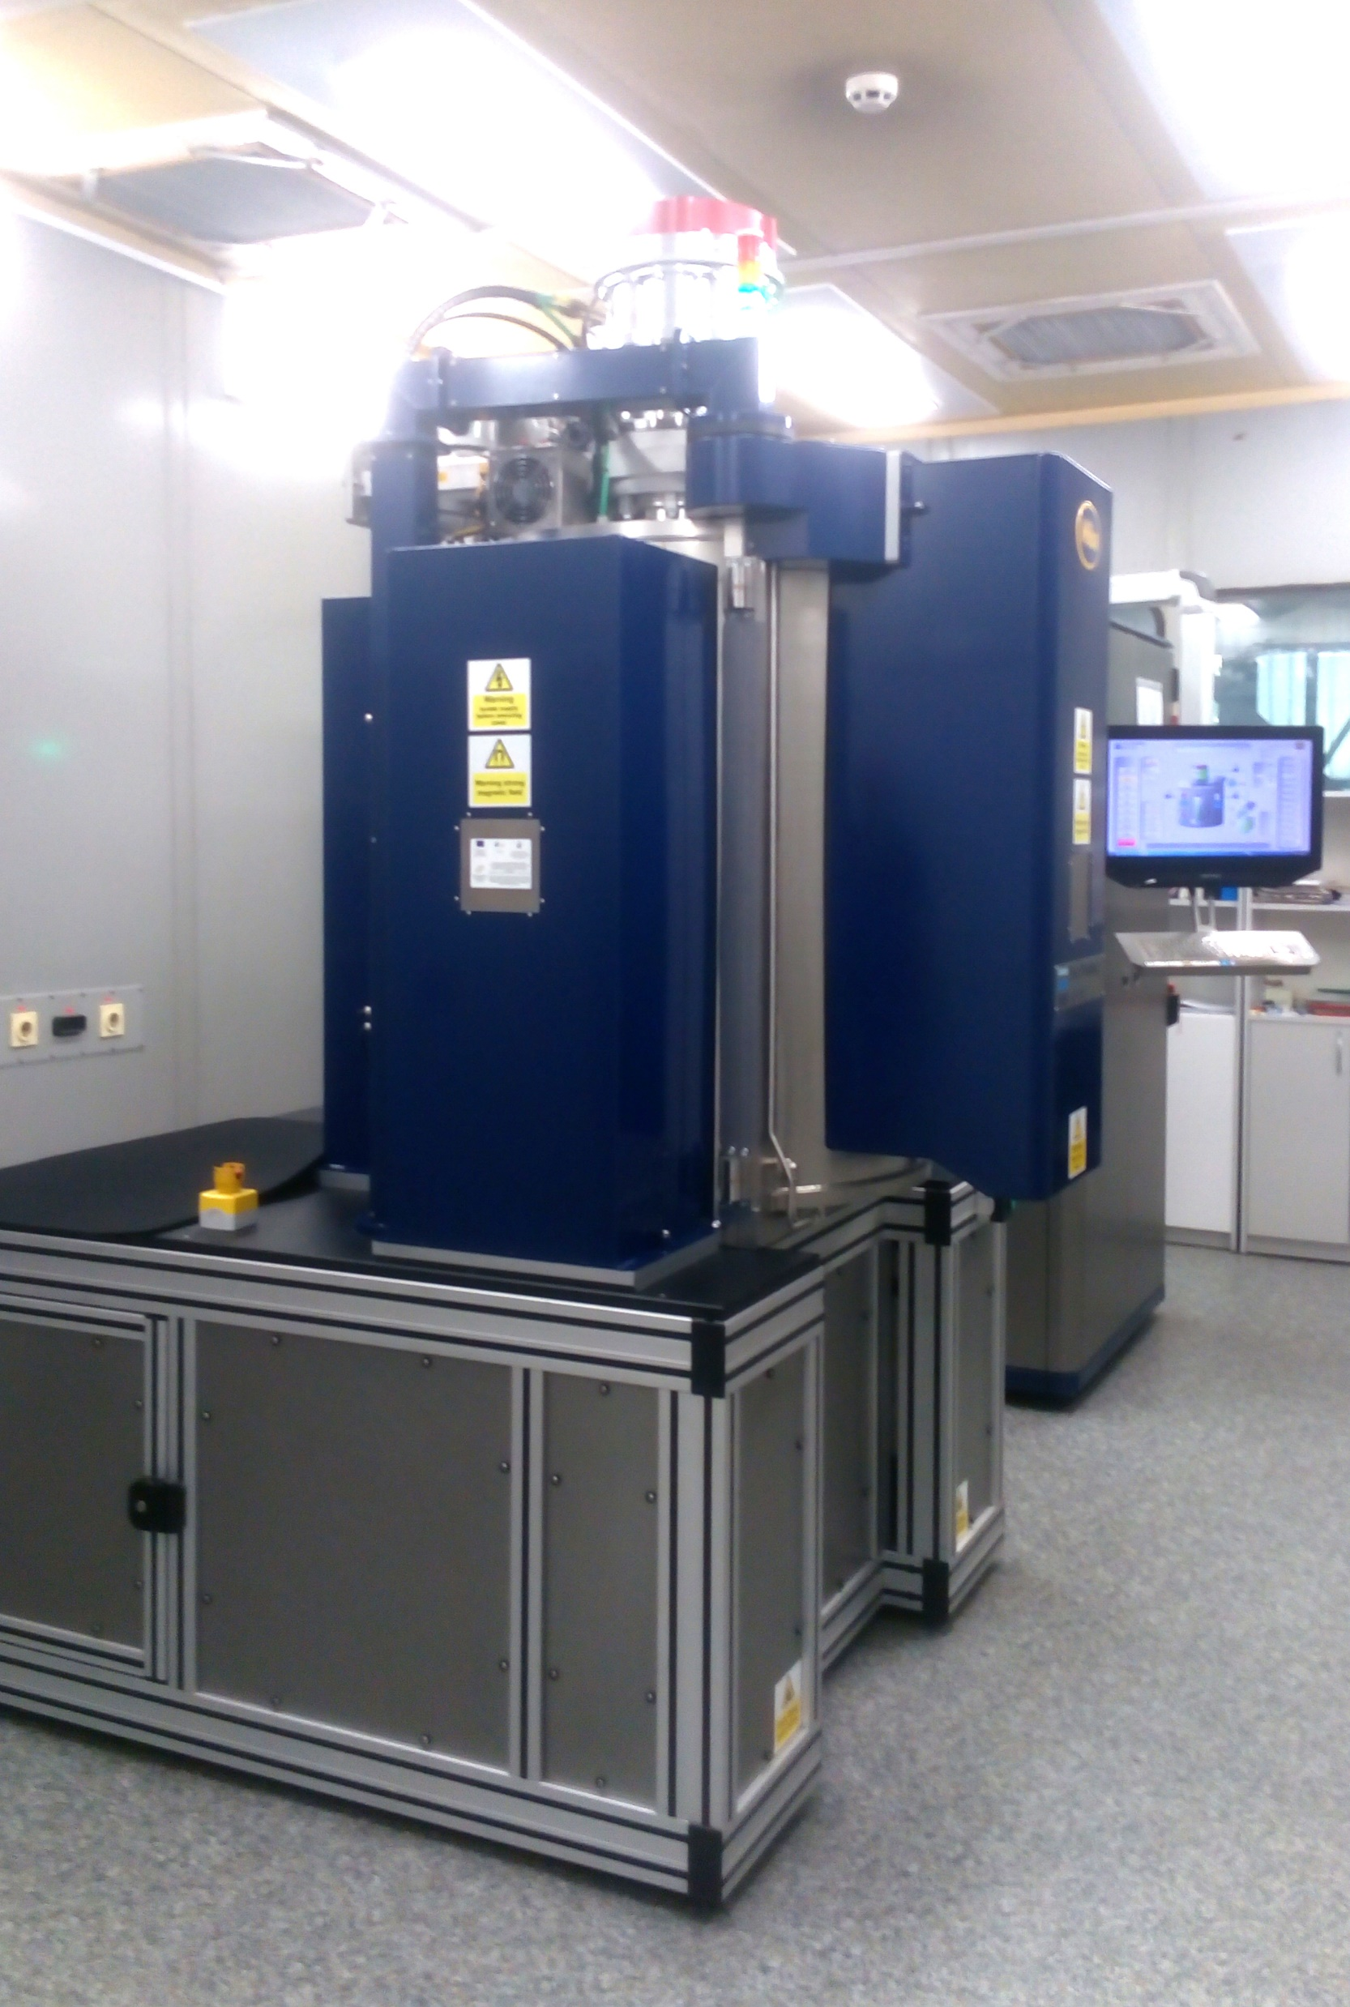
ЦЕНТРАЛНА ЛАБОРАТОРИЯ ПО ПРИЛОЖНА ФИЗИКА-ПЛОВДИВ
БЪЛГАРСКА АКАДЕМИЯ НА НАУКИТЕ
ОБОРУДВАНЕ УДП850
Размер на вакуумната камера – 700x1000 mm;
Четири магнетрона;
Таргети с размери 725x175 mm;
Управление на газове с MFC и OEM;
Въглероден нагревател за температури до
500 ⁰C ;
Постояннотоково и средночестотно импулсно захранване с честоти до 350 KHz;
Базисно напрежение до -1000 V, подавано на подложките за почистване с Ar йонни.
РАЗБАЛАНСИРАНО МАГНЕТРОННО РАЗПРАШВАНЕ В ЗАТВОРЕНО МАГНИТНО ПОЛЕ

Slide 5
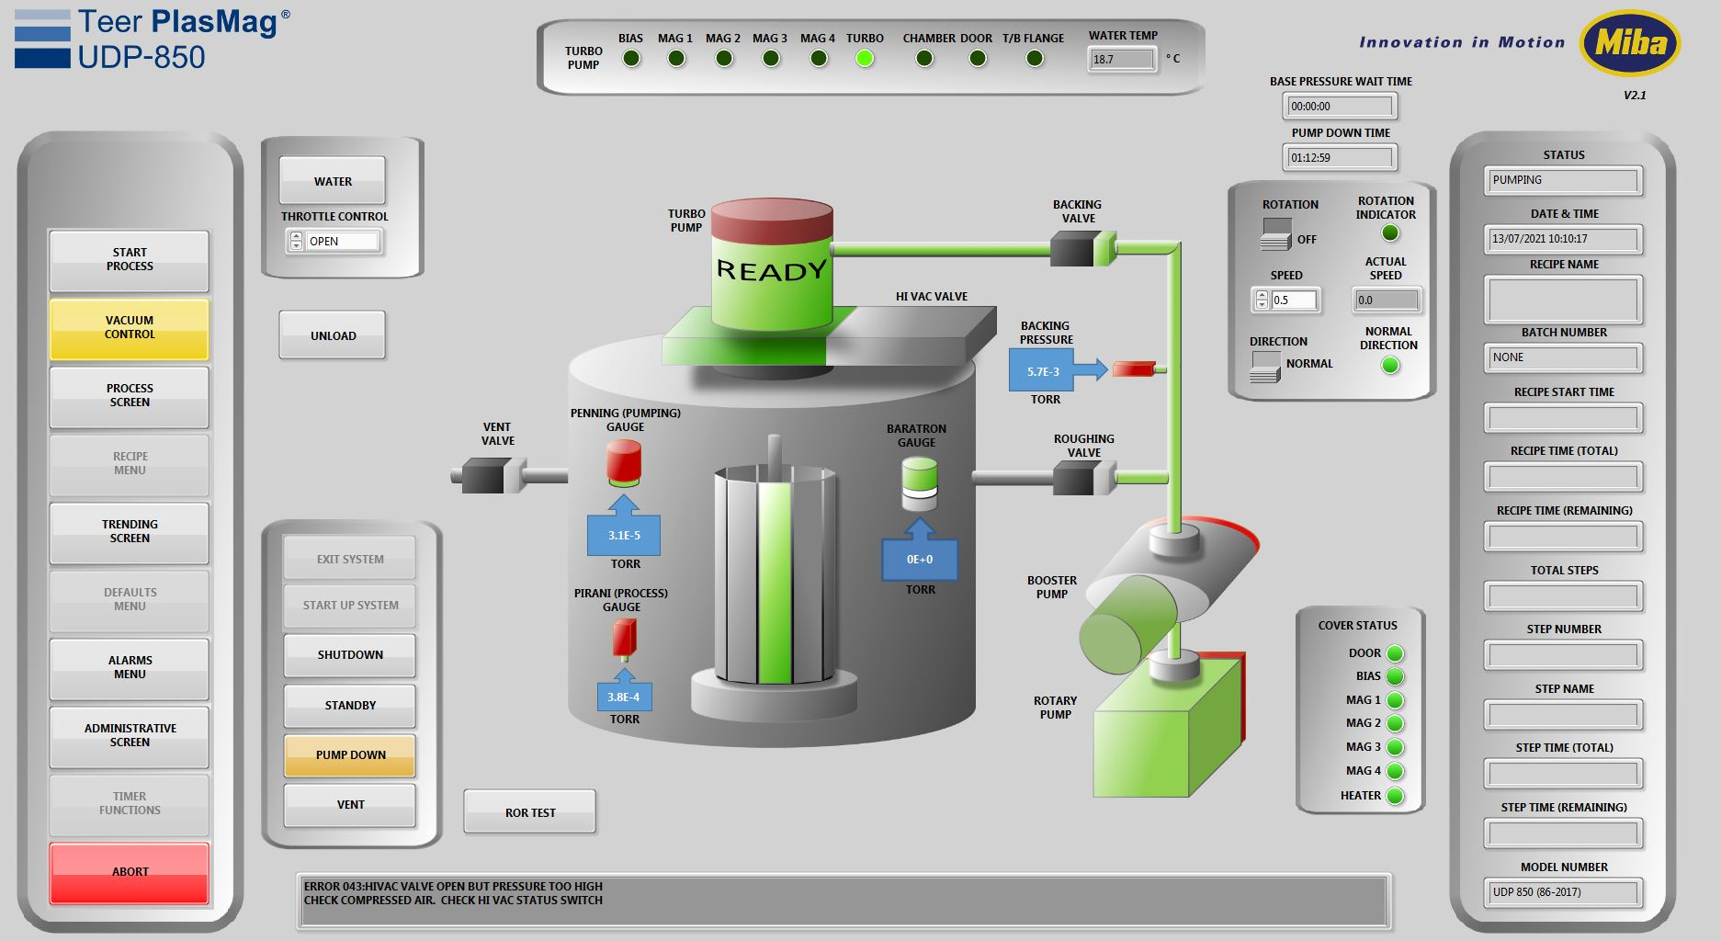

Slide 6
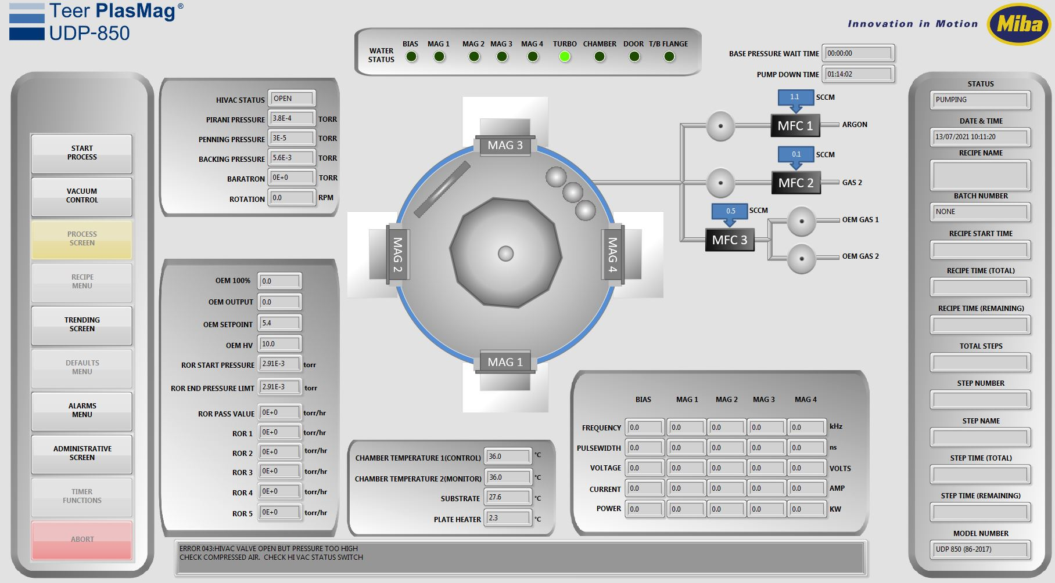

Slide 7
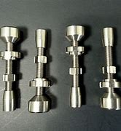
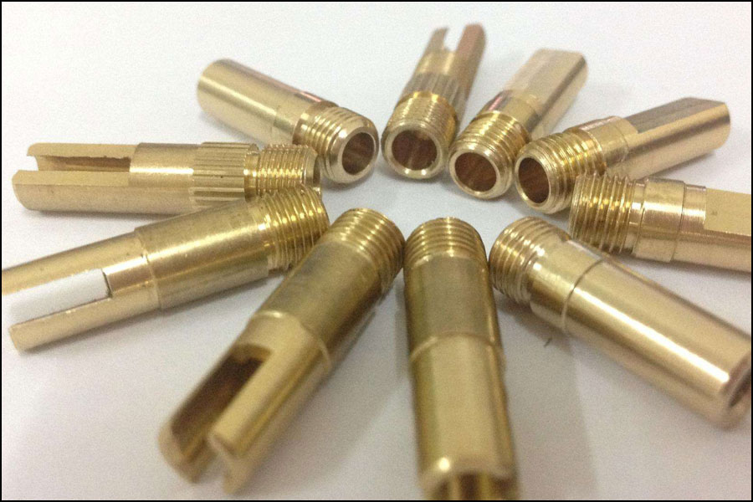
ЦЕНТРАЛНА ЛАБОРАТОРИЯ ПО ПРИЛОЖНА ФИЗИКА-ПЛОВДИВ
БЪЛГАРСКА АКАДЕМИЯ НА НАУКИТЕ
Материали които се изследват
- Таргети от Ti, Cr и Al с чистота 99.999%;
Работни газове Аргон и Азот за получаване на нитриди;
Подложки върху които се нанасят покритията
Подложки от бързорезна стомана за промишлеността;
Неръждаема стомана за медицински приложения;
Стомана U10 и берилиев бронз за нискотемпературни приложения.
РАЗБАЛАНСИРАНО МАГНЕТРОННО РАЗПРАШВАНЕ В ЗАТВОРЕНО МАГНИТНО ПОЛЕ

Slide 8
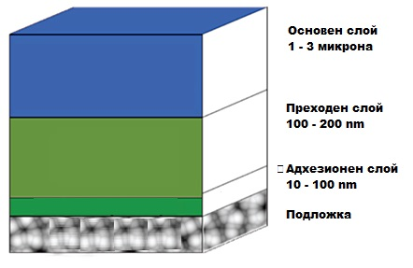
ЦЕНТРАЛНА ЛАБОРАТОРИЯ ПО ПРИЛОЖНА ФИЗИКА-ПЛОВДИВ
БЪЛГАРСКА АКАДЕМИЯ НА НАУКИТЕ
Структура на покритията
Адхезионни слоеве – предимно двукомпонентни CrN и TiN
Преходни слоеве – дву и трикомпонентни с градиентно изменение на съдържание на азот – CrN, TiN, CrAlN, TiAlN;
Основни слоеве – многослойни и многокомпонентни покрития на база CrN, TiN, AlN, TiAlN, CrAlN, CrTiAlN и TiCrAlN;
РАЗБАЛАНСИРАНО МАГНЕТРОННО РАЗПРАШВАНЕ В ЗАТВОРЕНО МАГНИТНО ПОЛЕ

Slide 9
ЦЕНТРАЛНА ЛАБОРАТОРИЯ ПО ПРИЛОЖНА ФИЗИКА-ПЛОВДИВ
БЪЛГАРСКА АКАДЕМИЯ НА НАУКИТЕ
ДВУКОМПОНЕНТНИ ПОКРИТИЯ
ПОКРИТИЕ | Ti/TiN | Cr/CrN | Al/AlN
ТАРГЕТИ | Два таргета 8A | Един таргет 6 А | Един таргет 4 и 8 А
Поток Ar | 27 sccm | 25, 27 sccm | 25 sccm
Поток N₂ | 18 sccm с OEM и MFC | MFC 16 sccm OEM – 70 % | MFC 5-9 sccm
НАЛЯГАНЕ | 1.5 10⁻³ Torr | 1.6-1.7 10⁻³ Torr | 1.5 – 1.9 10⁻³Torr
НАНОТВЪРДОСТ АДХЕЗИЯ | 20- 30 GPa Добра | 18 GPa Много добра | 2- 20 GPa Добра адхезия
РАЗБАЛАНСИРАНО МАГНЕТРОННО РАЗПРАШВАНЕ В ЗАТВОРЕНО МАГНИТНО ПОЛЕ

Slide 10
ЦЕНТРАЛНА ЛАБОРАТОРИЯ ПО ПРИЛОЖНА ФИЗИКА-ПЛОВДИВ
БЪЛГАРСКА АКАДЕМИЯ НА НАУКИТЕ
ТРИКОМПОНЕНТНИ ПОКРИТИЯ
Покритие | Ti/TiN/TiAlN | Cr/CrN/CrAlN
Брой таргети | Ti - 2, Al - 1 | Cr - 1, Al - 1
Работен ток | Ti - 8A , Al - 4 A | Cr - 6 A , Al - 3 A
Поток Ar | 27 sccm | 25 sccm
Поток N₂ | 15 -17 sccm | 12 - 15 sccm
Налягане | 1.5 10 ⁻³ Torr | 1.2 – 1.6 10⁻³ Torr
Температура | 130-160 ºC | 85-125 ºC
Твърдост | 21-24 GPa | 14 – 20 GPa
РАЗБАЛАНСИРАНО МАГНЕТРОННО РАЗПРАШВАНЕ В ЗАТВОРЕНО МАГНИТНО ПОЛЕ

Slide 11
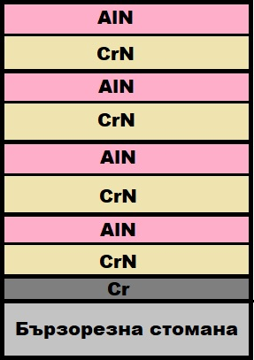
ЦЕНТРАЛНА ЛАБОРАТОРИЯ ПО ПРИЛОЖНА ФИЗИКА-ПЛОВДИВ
БЪЛГАРСКА АКАДЕМИЯ НА НАУКИТЕ
МНОГОСЛОЙНО ПОКРИТИЕ – Cr/CrN-AlN-ml.
На основата на разработените покрития от CrN и AlN се разработва многослойно покритие Cr/CrN/CrN-AlN.
Целта на разработката:
Покритие с по-добри механични свойства, термична и оксидационна устойчивост от двуслойните и трислойните многокомпонентни покрития.
Предназначениe - за режещи инструменти, матрици, поансони и други инструменти.
РАЗБАЛАНСИРАНО МАГНЕТРОННО РАЗПРАШВАНЕ В ЗАТВОРЕНО МАГНИТНО ПОЛЕ

Slide 12
ЦЕНТРАЛНА ЛАБОРАТОРИЯ ПО ПРИЛОЖНА ФИЗИКА-ПЛОВДИВ
БЪЛГАРСКА АКАДЕМИЯ НА НАУКИТЕ
ПАРАМЕТРИ | Cr/CrN-AlN-ml
Подслоеве | Четири билеъра с редуващи се CrN и AlN подслоя
Адхезионен слой | Cr/CrN
Таргети | 1 Cr - 6A 1 Al – 4 A
Поток Аr | 25 sccm
Поток N₂ | Cr – 9 sccm, Al – 4.8 sccm
Температура | 130 – 200 ºC
Време на нанасяне | CrN-32 min, AlN-74 min
Дебелина на покритието | 1.9 -2.1 микрона
Нанотвърдост Адхезия | 19-20 GPa Много добра адхезия Коефициент на триене срещу диамантен индентор 0.081-0.091
РАЗБАЛАНСИРАНО МАГНЕТРОННО РАЗПРАШВАНЕ В ЗАТВОРЕНО МАГНИТНО ПОЛЕ

Slide 13
ЦЕНТРАЛНА ЛАБОРАТОРИЯ ПО ПРИЛОЖНА ФИЗИКА-ПЛОВДИВ
БЪЛГАРСКА АКАДЕМИЯ НА НАУКИТЕ
Задачи за оптимизация на многослойното покритие – Cr/CrN-AlN-ml.
Оптимизиране на технологиите за нанасяне на подслоеве от CrN и AlN относно работни токове, газове и налягане;
Изследване на свойствата на многослойното покритие в зависимост от броя на билеърите и дебелината на подслоевете.
РАЗБАЛАНСИРАНО МАГНЕТРОННО РАЗПРАШВАНЕ В ЗАТВОРЕНО МАГНИТНО ПОЛЕ

Slide 14
ЦЕНТРАЛНА ЛАБОРАТОРИЯ ПО ПРИЛОЖНА ФИЗИКА-ПЛОВДИВ
БЪЛГАРСКА АКАДЕМИЯ НА НАУКИТЕ
РАЗБАЛАНСИРАНО МАГНЕТРОННО РАЗПРАШВАНЕ В ЗАТВОРЕНО МАГНИТНО ПОЛЕ

